Slide 1
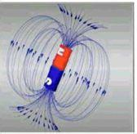
第八章
电 磁 感 应 电磁场

Slide 2




产 生
1831年法拉第
电 流
磁 场
实验
闭合回路
变化
产生
电磁感应
感应电流
美
反映了物质世界对称的

Slide 3
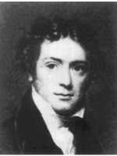
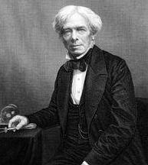
法拉第(Michael Faraday, 1791-1867),伟大的英国物理学家和化学家.他创造性地提出场的思想，磁场这一名称是法拉第最早引入的.他是电磁理论的创始人之一，于1831年发现电磁感应现象，后又相继发现电解定律、物质的抗磁性和顺磁性，以及光的偏振面在磁场中的旋转.

Slide 4
一、掌握并能熟练应用法拉第电磁感应定律和楞次定律来计算感应电动势，并判明其方向。
二、理解动生电动势和感生电动势的本质，了解感生电场的概念。
三、了解自感和互感的现象，会计算几何形状简单的导体的自感和互感。
四、了解磁场具有能量和磁能密度的概念， 会计算均匀磁场和对称磁场的能量。
五、了解位移电流和麦克斯韦电场的基本概念以及麦克斯韦方程组（积分形式）的物理意义。

Slide 5
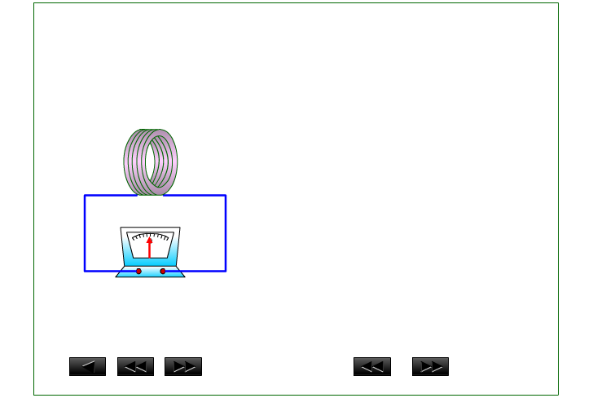
8.1 电 磁 感 应定律
一、电磁感应(electromagnetic induction)现象

Slide 6
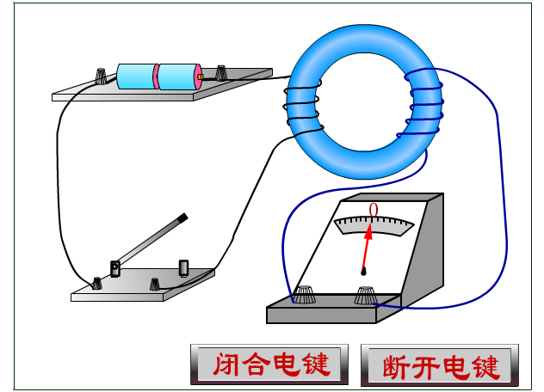
当穿过一个闭合导体回路的磁通量发生变化时，回路中就产生电流，这种现象叫电磁感应现象，所产生的电流叫感应电流。
电磁感应产生的电动势叫感应电动势。

Slide 7
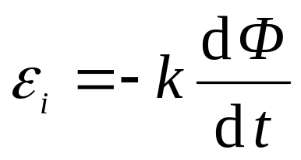


二、法拉第电磁感应定律
当穿过闭合回路所围面积的磁通量发生变化时，回路中都会建立起感应电动势，且此感应电动势正比于磁通量对时间变化率的负值。
在国际单位制中：k = 1
法拉第电磁感应定律
式中负号表示感应电动势方向与磁通量变化的关系。
注： 若回路是 N 匝密绕线圈

Slide 8
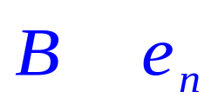
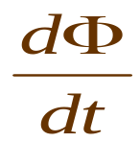


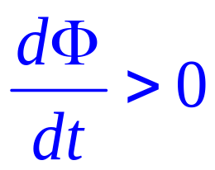
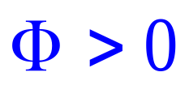



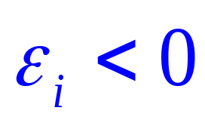
三、感应电动势方向的判断
1.由电磁感应定律判断电动势方向
⑴ 规定回路绕行方向与正法线方向成右手螺旋关系。
⑵ 确定Φ的正负。 与 夹角<90º，Φ>0，否则Φ<0。
⑶ 确定 的正负。
⑷ 由 ，确定 的正负。
⑸ ，其方向与回路绕行方向相同，否则相反。
>0
N
S
感应电动势的方向与绕行方向相反

Slide 9
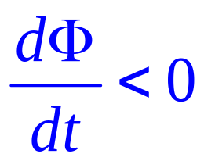




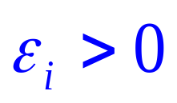
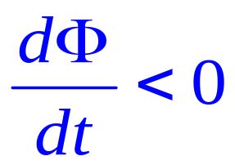




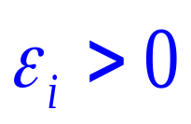



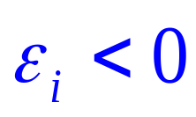
N
S
感应电动势的方向与绕行方向相同
S
N
感应电动势的方向与绕行方向相同
S
N
感应电动势的方向与绕行方向相反

Slide 10
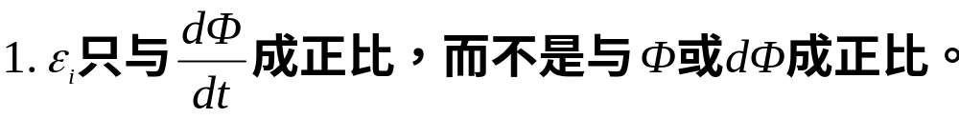
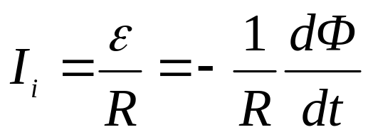

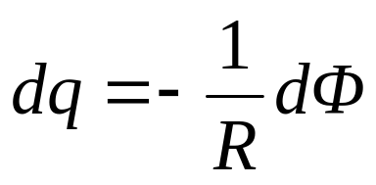
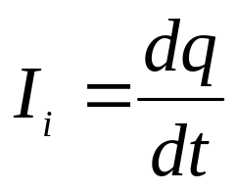
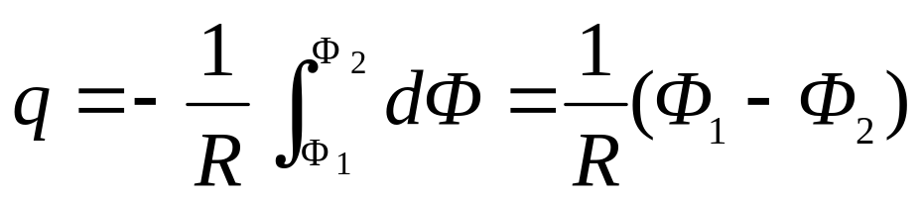
说明
2 .设回路中电阻为R，则
设在t₁和 t₂ 时刻，通过回路的磁通量分别为Φ₁和Φ ₂，则在t₁→ t₂时间内，通过回路任一截面的感应电量为：
q只与磁通量的改变量有关，与磁通量改变快慢无关。

Slide 11



2. 楞次定律：闭合回路中感应电流的磁场总是要反抗引起感应电流的磁通量的变化。
用楞次定律判断感应电流方向
S
S
N
N

Slide 12
说明：
① “阻碍”是阻止回路中磁通量的增或者减，不一定与原磁场相反。
② 由于“阻碍”、反抗的作用，获得感应电流的代价是外界必须做功。
步骤：
① 确定原磁场的方向。
② 判断通过导体回路的磁通量的增减给出B′方向 。
③ 由B′确定感应电流的方向（右手螺旋）

Slide 13


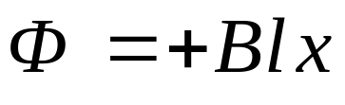
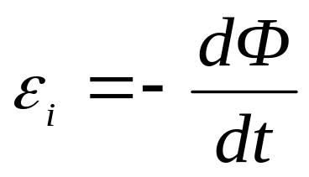
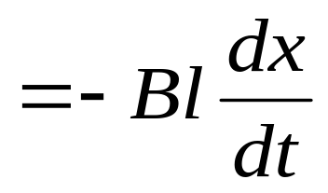
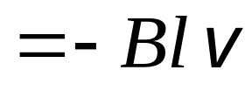
例1 设有长方形回路放置在稳恒磁场中，AB边可以左右滑动，如图磁场方向与回路平面垂直，设导体以速度 v 向右运动，求回路上感应电动势的大小及方向。
解：取ADCB为回路绕向，设AB = l，AD = x，则通过回路的磁通量为
×
C
×
×
×
B
×
×
×
×
×
×
×
×
×
×
×
×
×
×
D
×
×
×
×
A
×
×
负号表示感应电动势的方向沿ABCD方向。
注意：一段导体在磁场中运动时，也可以用右手定则来判断动生电动势的方向。

Slide 14
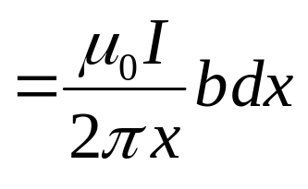





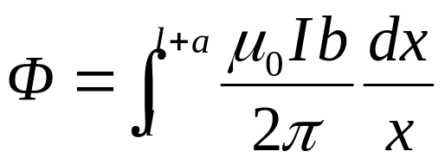
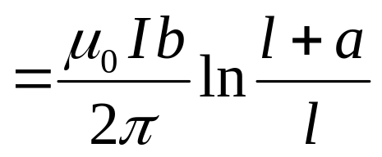







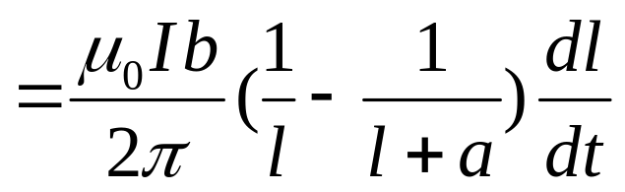
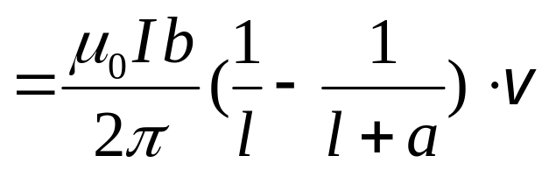
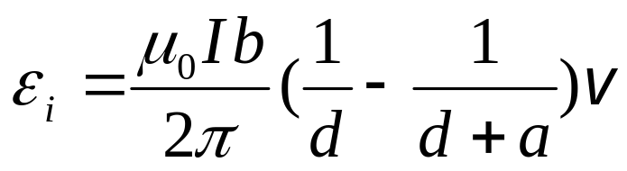
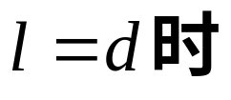
例2 如图所示，一长直导线通有电流I，导线附近有一矩形线圈ABCD，此线圈以速度v 沿垂直长直导线方向向右运动，求当线圈与导线相距d时线圈中的感应电动势。
解：
v
（方向为顺时针）

Slide 15
课后复习要求
1、理解法拉第电磁感应定律；学会应用该定律求
解感应电动势。
2 、掌握感应电动势方向判断的两种方法。

Slide 16
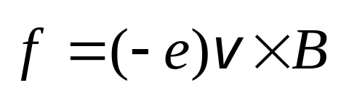

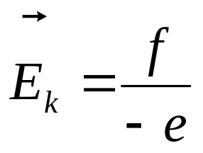
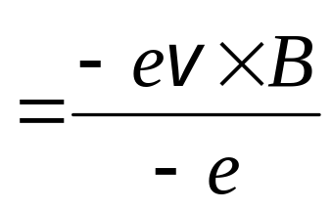
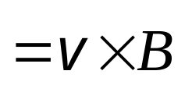
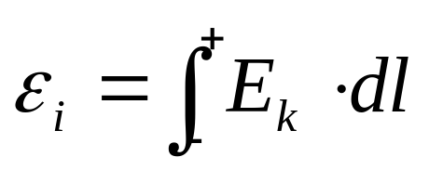
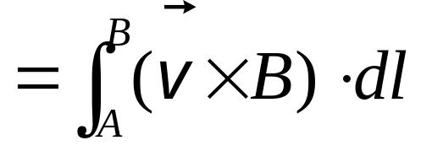
8.2 动生电动势
动生电动势
: 导体在磁场中运动而产生的
感应电动势
感生电动势
: 导体固定，磁场变化而产生的
动生电动势
×
C
×
×
×
B
×
×
×
×
×
×
×
×
I_{i}
×
×
×
×
×
×
f
由电动势的定义，此种情形非静电力是洛伦兹力。
D
A
×
×
×
×
×
×
动生电动势为：

Slide 17
动生电动势为：
注意：
① 电动势方向的判断→右手定则
② 动生电动势集中于回路的一段内，这一段可视为回路中的电源部分。电源内电动势的方向由低电势指向高电势。

Slide 18
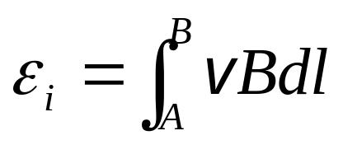




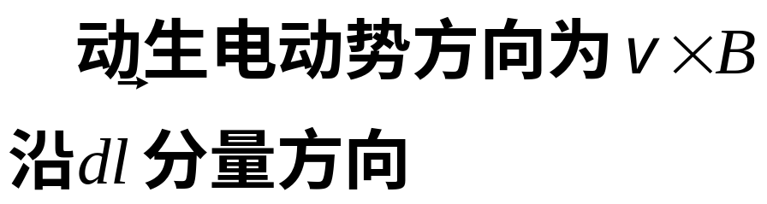

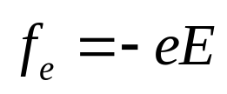
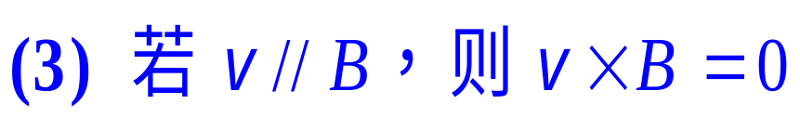
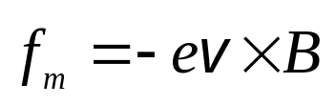
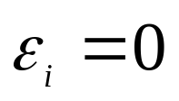
动生电动势为：
讨论
(1)
×
×
×
×
×
×
×
×
×
(2) 只有一段导体在磁场中运动，没有闭合回路
×
×
B
×
×
++
此时AB是一开路电源
×
×
×
×
v
×
×
×
×
（导体没有切割磁力线）
--
×
×
A
×
×

Slide 19


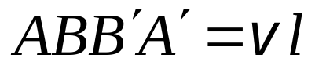
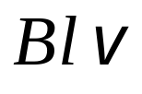
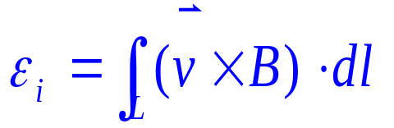
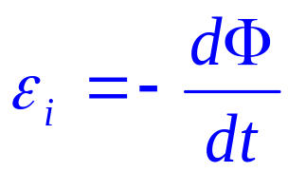
结论
1、动生电动势只存在于运动的导体上，不运动的导体没有动生电动势。
2、电动势的产生并不要求导体必须构成回路，构成回路仅是形成电流的必要条件。
3、要产生动生电动势，导体必须切割磁感线。
×
×
×
B
×
B
×
C
′ ×
导线AB在单位时间内扫过的面积为：
×
×
×
×
×
×
×
×
×
×
×
×
D
A
×
×
×
×
×
A′
×
通过这面积的磁感线数为：
动生电动势等于运动导线在单位时间内切割的磁感线条数
4.动生电动势的计算.
方法 一：
方法 二：

Slide 20


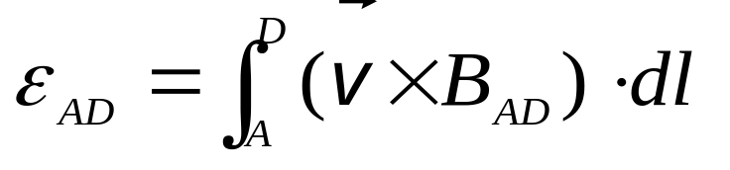
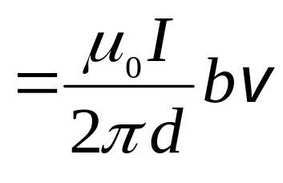







例题3 如图所示，一长直导线通有电流Ι，导线附近有一矩形线圈ABCD，此线圈以速度υ 沿垂直长直导线方向向右运动，求当线圈与导线相距d时线圈中的感应电动势。
解：此线圈AB和CD边不产生电动势，只有AD和BC边产生电动势。
v
沿顺时针方向

Slide 21










例题4 在磁感应强度为B的均匀磁场中一根长为L的导体棒OA在垂直于磁场的平面上以角速度ω 绕固定轴O旋转，求导体棒上的动生电动势。
解：在距O端为l 处取一线元dl，其速度大小为 v=lω
×
×
×
×
v
A
×
×
×
×
dl
O
×
×
×
×
×
×
×
×
导线棒在单位时间内扫过的面积为：
单位时间内切割磁力线数为：

Slide 22





【方法二】
× × × × × ×
ω
取闭合回路OABO，顺时针绕向
A
× × × × × ×
L
S
>
>
θ
× × × × × ×
O
B
× × × × × ×
× × × × × ×
< 0
动生电动势方向：A → O

Slide 23



例题5 在载有电流I的长直导线附近，放一与之共面的导体半圆环MeN， MeN的端点MN的连线与长直导线垂直。半圆环的半径为b，环心O与导线相距a。设半圆环以速度υ平行于导线平移。求半圆环内感应电动势的大小及方向，以及MN两端的电势差。
解：（补全法）
υ
e
连接MN，对于闭合回路MENOM，
M
O
N
结论：MON产生的ε等于半圆环MeN产生的ε。

Slide 24







Slide 25
课后复习要求
1、 理解动生电动势产生的条件；
2、 熟练求解均匀和非均匀磁场中动生电动势；

Slide 26


实验证明：当磁场变化时，静止导体中也出现感应电动势，
但仍是洛伦兹力充当非静电力吗？
麦克斯韦提出：
无论有无导体或导体回路，变化的磁场都将在其周围空间产生具有闭合电场线的电场，并称此为感生电场或有旋电场。
有旋电场对回路内自由电子的作用力就是产生感生电动势的非静电力。
设E_{V} 表示有旋电场的强度，则由电动势定义：

Slide 27


感生电场与变化磁场之间的关系
讨论
(1) 感生电场是无源有旋场
静止电荷
场源
感生电场与静电场的比较
变化的磁场
(磁生电)
静电场为保守场
环流
感生电场为非保守场
静电场为有源场
通量
感生电场为无源场
(闭合电场线)

Slide 28



(2) 感生电场与磁场的变化率成左螺旋关系
空间存在变化磁场
在空间存在感生电场
(3) 当问题中既有动生、又有感生电动势，则总感应电动势为
(4) L表示空间任一静止回路，S为该回路所限定的面积。

Slide 29

计算感生电动势的方法：
——由于只有在少数情况下才能求得，这种方法用得不多。
(2) 用法拉第电磁感应定律计算：
① 求闭合线圈的感生电动势，直接用法拉第定律；
② 求一段导线的感生电动势，须作辅助线与导线形成一闭合回路，再用法拉第定律。

Slide 30









例6 均匀磁场被局限在半径为R的圆柱体内(如长直螺线管)，磁场随时间的变化率为dB/dt，求圆柱体内、外涡旋电场的场强E_{V} 。
L
×
×
解：
R
×
×
×
×
r
×
×
×
×
×
×
(1) 在圆柱体内，
r < R Φ =π r²B
(2) 在圆柱体外， r > R Φ =π R²B
所激发的电场分布于整个空间。

Slide 31


















例7 均匀磁场B被限制在半径为R的长圆柱形空间内，按dB/dt 匀速率增加，现垂直于磁场放置长l 的金属棒，求金属棒中感生电动势，并指出哪端电势高。
解：[方法一]
×
×
×
×
×
R
×
×
×
×
×
×
×
×
×
×
×
×
×
×
×
×
b 端电势高

Slide 32





[方法二] 作辅助线aOb
×
×
×
×
×
R
×
×
×
×
×
×
×
×
×
×
×
×
×
×
×
×
由于aO和bO段的感应电动势为0，所以该电动势即为ab段产生的。
方向：
b 端电势高

Slide 33
课后复习要求
1、 理解感生电动势产生的条件；
2、 理解涡旋电场与静电场的异同；
3、 掌握感生电动势的求解方法。

Slide 34







8.4 自感和互感
一、自感现象、自感系数、自感电动势
当一个回路中的电流随时间变化时，穿过回路本身的磁通量也发生变化，在回路中产生电动势，这种现象叫自感现象，所产生电动势叫自感电动势 。
K 闭合，B₂一下达到正常亮度，B₁逐渐变亮；K 断开，电灯突然变得更亮，然后熄灭。

Slide 35







线圈电流变化
穿过自身磁通变化
在线圈中产生感应电动势
1、自感系数：
当
—— 自感电动势遵从法拉第定律
根据毕—萨定律,穿过线圈自身的磁通量Φ与电流 I 成正比
L
——自感系数
L 是比例系数，仅与回路本身的形状、大小尺寸及周围磁介质有关，称为回路的自感系数。

Slide 36




2.自感电动势
自感电动势
若回路周围不存在铁磁质, 且回路大小、形状及周围磁介质分布不变
说明：
(1) 负号：楞次定律的数学表述
(2) 自感具有使回路电流保持不变的性质
——电磁惯性
(3) L 与线圈的形状、大小、匝数、以及周围磁介质的分布情况有关。若回路周围不存在铁磁质, 与 I 无关
(4) L 的单位：亨利，用H表示

Slide 37







例题8 长直螺线管的长度为l、截面积为S总匝数为N，管内充满磁导率为μ的均匀磁介质，求其自感。
解：长直螺线管内部的磁感应强度为
通过螺线管的总磁通量为
可见，L 与线圈的体积成正比，与单位长度上匝数的平方成正比，与介质的磁导率成正比。

Slide 38


二、互感现象、互感系数、互感电动势
由于一个线圈中的电流发生变化而在其邻近线圈上引起感应电流的现象称为互感现象，在互感现象中产生的电动势为互感电动势。
设由I₁产生的、通过线圈2的磁通量为 Φ ₂₁，由I₂产生的、通过线圈1的磁通量为Φ ₁₂ 则
I₁
I₂

Slide 39




比例系数M₂₁和M₁₂与两个线圈的几何形状、相对位置及周围的磁介质有关。且 M₂₁=M₁₂=M 称为两个线圈的互感系数。
互感系数在数值上等于其中一个线圈中的电流为 1个单位时通过另一个线圈的磁通量。
当I₁变化时，在线圈2中引起的互感电动势为
当I₂变化时，在线圈1中引起的互感电动势为
互感的应用：
变压器、感应圈

Slide 40







例题9 两同轴长直密绕螺线管的互感 有两个长度均为l,半径分别为r₁和r₂（ r₁<r₂ ）,匝数分别为N₁和N₂的同轴长直密绕螺线管.求它们的互感 .
解 先设某一线圈中通以电流 I 求出另一线圈的磁通量
设半径为 的线圈中通有电流 , 则

Slide 41






则穿过半径为 的线圈的磁通匝数为
代入 计算得
则

Slide 42






例题10 一长直螺线管,单位长度上的匝数为n，有一半径为r的圆环放在螺线管内，环平面与管轴垂直，求螺线管与圆环的互感系数。
解：设螺线管中通有电流I，则管内的磁感应强度
通过圆环的磁通量为
由定义得互感系数为

Slide 43
总结：
由定义式求自感、互感的步骤：
① 设回路中通有电流I，求出电流激发的磁感应强度B；
② 计算出通过回路的全磁通量Φ ；
③ 根据定义式求出自感、互感。

Slide 44





补充：耦合系数
回路1的电流Ι₁产生的磁场通过自身回路1的磁通量为Φ₁₁，通过回路2的磁通量为Φ₂₁；回路2的电流产生的磁场通过自身回路2的磁通量为Φ₂₂，通过回路1的磁通量为Φ₁₂。通常情况下，
耦合系数
1
2
说明：只有1的磁感线全部通过2，2的磁感线全部通过1时K才可能等于1.

Slide 45
课后复习要求
1 理解自感和互感现象产生的条件；
2 掌握自感电动势和互感电动势的求解；

Slide 46
8.5 磁场的能量
一、磁能的来源
L
R
电流建立过程 磁场储存能量
ε
K
1
稳态时：电源作功 = 焦耳热
2
由2→1 电路接通
结论：电源提供的一部分
能量储存在线圈的磁场内
I 增加：电源作功 = 反抗ε_{L}作功+焦耳热
电源作功 > 焦耳热
有能量储存
由1→2 电路断开
I 减小：ε_{L}作功 = 焦耳热
有能量放出

Slide 47





二、磁场能量
L
R
K 接通1时，讨论 t -t +dt 时间
ε
K
1
2
乘Idt
电源作功
磁能
焦耳热

Slide 48












以螺线管为例
三 磁能密度
磁场能量密度为：
电场能量密度
磁场的能量为：
V 是磁场分布的整个空间。

Slide 49







自感储能与电容储能比较
自感线圈也是一个储能元件，自感系数反映线圈储能的本领
磁场能量密度与电场能量密度公式的比较
dV
w
V
在有限区域内
磁场能量公式与电场能量公式具有完全对称的形式!

Slide 50


例11：有一通有电流I的无限长导线，求距离该导线垂直距离为r的P点的磁能密度。
解：无限长导线在距离其r远处产生的磁感强度B为
由磁能密度的公式可知，P点的磁能密度为：
I
P
r

Slide 51
课后复习要求
1 掌握长直螺线管的磁场能量公式；
2 掌握磁能密度的概念及其求解问题；

Slide 52

8.6 位移电流 电磁场基本方程的积分形式
电
产生
磁
1820年奥斯特
产生
1831年法拉第
磁
电
涡旋电场
1865年麦克斯韦的两个假设
位移电流
激发
变化的磁场
电场
变化的电场
磁场

Slide 53










一、位移电流
变化的磁场 → 激发电场 (涡旋电场)
变化的电场 → 激发磁场
变化的电场等效于一电流
——位移电流。
1. 问题的提出
对稳恒电流
对S₁面
矛盾
对S₂面
稳恒磁场的安培环路定理已不适用于非稳恒电流的电路

Slide 54












2. 位移电流假设
非稳恒电路中，在传导电流中断处必发生电荷分布的变化
极板上电荷的时间变化率等于传导电流
极板上电荷的变化必引起电场的变化
(以平行板电容器为例)
电位移通量
—位移电流(电场变化等效为一种电流)

Slide 55








电位移通量的变化率等于传导电流强度
位移电流密度
一般情况位移电流
位移电流与传导电流连接起来恰好构成连续的闭合电流
麦克斯韦提出全电流的概念
电流在空间永远是连续不中断的，并且构成闭合回路

Slide 56




麦克斯韦将安培环路定理推广
－－－(全电流安培环路定理)
全电流安培环路定理：
磁场强度沿任意闭合回路的环流等于穿过此闭合回路所围曲面的全电流。

Slide 57
传导电流和位移电流的比较
相同点：
⑴ 在周围空间激发磁场
⑵ 激发的磁场为有旋场
⑶ 和磁场方向满足右手螺旋关系
不同点：
I_{c}
I_{d}
⑴ 电荷激发 变化电场激发
⑵ 是电荷的运动 是电场的变化
⑶ 产生焦耳热 无焦耳热
⑷ 存在于导体 存在于真空、导体、电介质

Slide 58






(H_{d}为I_{d}产生的涡旋磁场)
左旋
右旋
对称美

Slide 59

例12、加在平行板电容器极板上的电压变化率为1.0×10e6V/s，在电容器内产生1.0A的位移电流，则该电容器的电容量为（ ）μF
例13、图示为一圆柱体的横截面，圆柱体内有一均匀电池E，其方向垂直纸面向内，E的大小随时间t线性增加，P为柱体内与轴线距离为r的一点。则
（1）P点的位移电流密度的方向为（ ）
（2）P点感生磁场的方向为（ ）
O
P

Slide 60




二、电磁场 麦克斯韦电磁场方程的积分形式
法拉第电磁感应定律说明：变化的磁场激发电场，麦克斯韦位移电流论点说明：变化的电场激发磁场；两种变化的场永远互相联系着，形成统一的电磁场，这就是麦克斯韦电磁场理论的基本概念。
前人的经验：
Maxwell 的新思想：
静电场
1、涡旋电场
——变化的磁场产生电场
2、位移电流
——变化的电场产生磁场
稳恒磁场

Slide 61






1、电场的性质
由静电场中的高斯定理 ：
2、磁场的性质
在任意磁场中，通过任意闭合曲面的磁通量都等于零。

Slide 62







3、变化电场与磁场的关系
由全电流的安培环路定律
4、变化磁场和电场的关系
上式是麦克斯韦对法拉第定律的推广。

Slide 63




总结Maxwell 方程组：
1. 电场的高斯定理
静电场是有源场、感应电场是涡旋场
2. 磁场的高斯定理
传导电流、位移电流产生的磁场都是无源场
3. 电场的环路定理
静电场是保守场,变化磁场可以激发涡旋电场
4. 全电流安培环路定理
传导电流和变化电场可以激发涡旋磁场

Slide 64
说明
（1）形式上相同的表达式，其意义上截然不同（适用一般电磁场）
（2）反映了电磁场是一个整体
（3）方程组简洁、全面、完整的反映了电磁场的基本规律和性质
麦克斯韦用数学形式，系统而完美地概括了电磁场的基本规律，奠定了宏观电磁场理论的基础；预言了电磁波的存在；并指出光波也是电磁波，从而将电磁现象和光现象联系起来。
“只有上帝才能创造出这样完美的诗句！”

Slide 65




讨论
麦克斯韦方程组：
①
②
③
④
判断下列结论包含于或等效于哪一个方程式
（ ）
（Ａ）
电荷总伴随有电场；
①
（Ｂ）
静电场是保守场；
（ ）
②
（Ｃ）
磁感线是无头无尾的；
（ ）
③
（Ｄ）
变化的磁场一定伴随有电场；
（ ）
②
（Ｅ）
感生电场是有旋场；
（ ）
②
（Ｆ）
变化的电场总伴随有磁场；
（ ）
④
（Ｇ）
电场线的头尾在电荷上；
（ ）
①

Slide 66



补充一个概念：坡印廷矢量
定义：坡印廷矢量
坡印廷矢量表示某时刻单位时间垂直通过曲面 上单位面积的电磁能量——电磁波能流密度矢量。
坡印廷矢量 的方向代表波的传播方向，也是电磁能量的传播方向

Slide 67
课后复习要求
1 理解位移电流形成的条件；
2 理解位移电流和传导电流的异同；
3 掌握Maxwell方程。

